Slide 1

Künstliche Intelligenz Wie intelligent sind künstliche neuronale Netze wirklich?
Veronika Dashuber, Christoph Starnecker, Jonas Fritsch
München, 20.11.2018

Slide 2
Neuronale waaaas? – Einführung KI
Aber wie…?
Into neural networks
Coding!
Diskussion & Abschluss

Slide 3
Einführung KI

Slide 4
Ein neuer Denkansatz
Traditional Programming
Data
Computer
Output
Program
Machine Learning
Data
Computer
Program
Output

Slide 5
Buzzword Bingo
Artificial Intelligence (AI)
A program that can sense, reason, act and adapt
Machine Learning (ML)
Algorithms whose performance improve as they are exposed to more data over time
Deep Learning (DL)
Subset of ML in which multilayered neural networks learn from vast amounts of data

Slide 6
Aber wie…?

Slide 7

Grundprinzip neuronale Netze
Optimizer mit Lernrate
Abweichung minimieren
Neuronales Netz
Input
Output
∆
Loss Function
(Verlustfunktion)
Model
Soll-Zustand
Notes:
Diesclaimer: Supervised Learning
Input kann alles sein, Bild, Signal (Sprache), Packetstream von meinem Netzwerktraffic
Output auch: Klassifizierung (wie groß ist die Wahrscheinlichkeit, dass es sich bei dem Input um das Bild einer Frau handelt, entrauschtes Signal, wie groß die Wahrscheinlichkeit ist, dass es sich bei dem Input-Traffic um eine Hacker-Attacke handelt

Slide 8
Aufbau neuronale Netze
Layer 1
Layer 2
Layer 3
Layer n
Input
Output

Slide 9
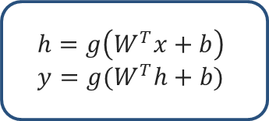
Aufbau unterschiedlicher Layer
Fully Connected Layer
Aktivierungsfunktion
→ Nicht-Linearität
h₁
→ „Jeder mit jedem“
x₁
h₂
y₁
x₂
h₃
$$h=g\left(W^{T}x+b\right)$$
$$y=g(W^{T}h+b)$$
y₂
x₃
h₄
h₅
Input
Layer
Hidden
Layer
Output
Layer
Notes:
Input Vektor mit drei Werten,

Slide 10
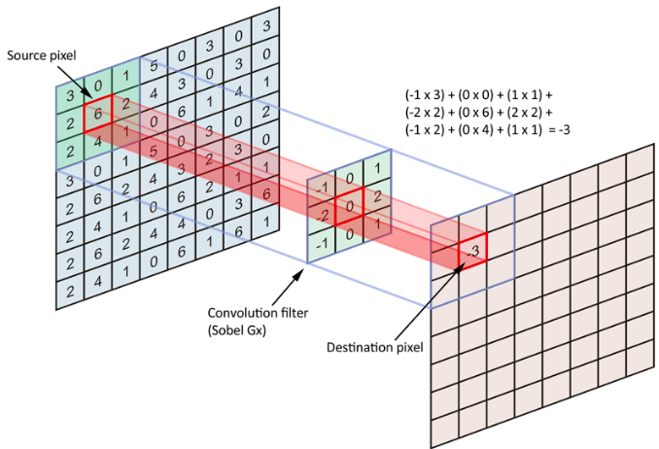

Aufbau unterschiedlicher Layer
Convolutional Layer
Problem: Randpixel gehen verloren
1
2
Lösung: Padding
1 https://towardsdatascience.com/applied-deep-learning-part-4-convolutional-neural-networks-584bc134c1e2
2 https://medium.freecodecamp.org/an-intuitive-guide-to-convolutional-neural-networks-260c2de0a050
Notes:
Input jetzt kein Vektor mehr sondern Matrix mit Höhe und Breite (bspw ein Bild)
Nicht mehr jeder mit jedem und das gewichtet, sondern ein Filter mit Gewichten für das ganze Bild (Input) → Hier feste Werte, aber bei DL Parameter, die sich anpassen
Wie funktioniert Faltung seht ihr an der Rechnung, links oben * links oben + mitte oben * mitte oben usw → berechnete Wert kommt an das Centerpixel
Frage nach Ergebnis für Pixel eins weiter rechts: -3
Problem: Randpixel gehen verloren, Größe des Ausgangsbildes würde kleiner werden.
Lösung: Padding (bspw 0er auffüllen oder Randpixel kopieren)

Slide 11
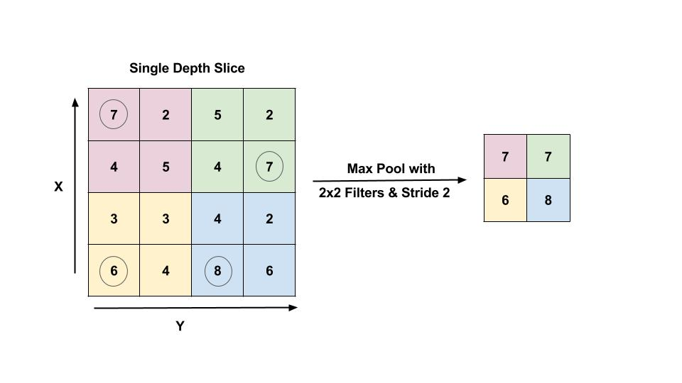
Aufbau unterschiedlicher Layer
Maxpooling Layer
1
→ Größe reduzieren (Breite x Höhe)
1 https://www.learnopencv.com/image-classification-using-convolutional-neural-networks-in-keras/
Notes:
Wieder relevant für Bilder, wieder Filter in dem Fall 2x2 Pixel, den ich über mein Bild schiebe
Bei Maxpooling ersetze ich das Centerpixel mit dem größten Wert innerhalb meines Filters, im ersten Viereck eben die 7
Besonderheit: Stride > 1
Stride bedeutet, um wie viele Pixel ich mein Fenster verschiebe
Heißt kein Padding und Stride = 2 ich halbiere Breite und Höhe
Zwei Gründe:
Größe zu reduzieren (weniger verarbeiten muss)
Translationsinvarianz: Egal ob mein prägnantestes Pixel eins weiter links oder rechts ist, ich erkenn trotzdem noch, dass es eine 2 ist

Slide 12


Slide 13
INTO NEURAL NETWORKS

Slide 14
CODING!

Slide 15

Los geht's
Bild: CHBD – gettyimages.de

Slide 16
Eure Meinung?!
KI – Hype oder Durchbruch?

Slide 17
twitter.com/qaware
github.com/qaware
linkedin.com/company/qaware-gmbh
slideshare.net/qaware
xing.com/companies/qawaregmbh
youtube.com/qawaregmbh

